Slide 1
Capítulo 2
Capa de Aplicación

Slide 2
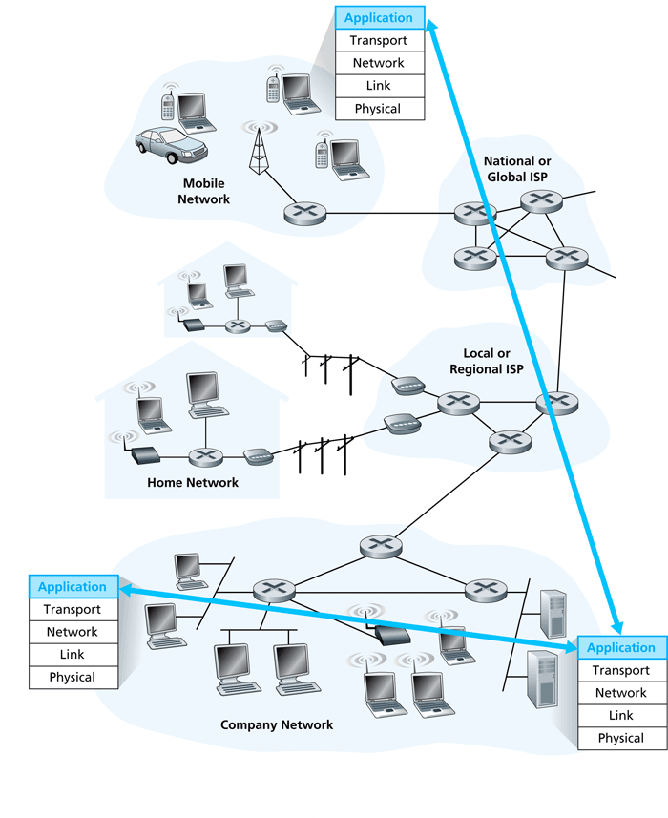
Principios de aplicaciones de red
Núcleo de la aplicación de red
  Programas que corran en diferentes sistemas y se comuniquen entre sí a través de la red.
Ejemplo:
  Aplicación Web
    Programa del buscador → computadora del usuario
    Programa del servidor → en el servidor
Nueva Aplicación → es necesario escribir el software que corra en múltiples sistemas.

Slide 3
Arquitectura de aplicaciones de red
Cliente – Servidor
  Sistema distribuido entre múltiples procesadores donde hay clientes que solicitan servicios y servidores que los proporcionan.
Peer -- to – Peer (P2P)
  Redes descentralizadas y distribuidas en las cuales las aplicaciones pueden comunicarse entre sí, intercambiando información sin la intervención de un servidor central.
Híbridos de cliente-servidor y P2P

Slide 4
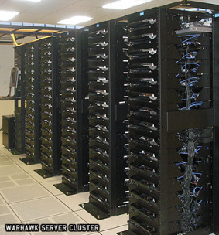
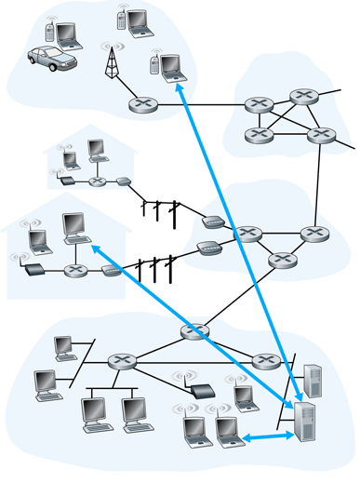
Arquitectura Cliente-Servidor
servidor:
  Computadora siempre encendida.
  Dirección IP permanente.
  Torre de servidores(server farm) por escalamiento.
cliente:
  Se comunica con el servidor.
  Puede tener direcciones IP dinámicas.
  No se comunican directamente entre sí (dos clientes puros).

Slide 5
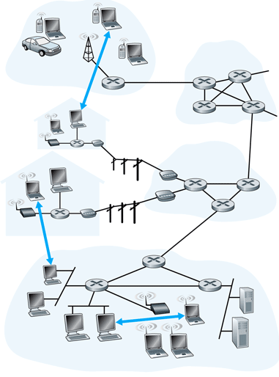
Arquitectura P2P
Descentralización
  Ausencia de un Servidor Central para el control.
  Los participantes pueden comunicarse directamente entre sí.
  Todos los nodos actúan como clientes y servidores.
Distribución
  La información no está alojada en un solo sitio.
Balance de Carga
  Se intenta equilibrar la carga entre todos los participantes.

Slide 6
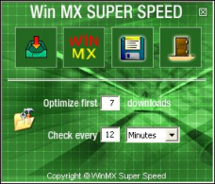





Arquitectura P2P
Redundancia de Información
  Se duplica información para hacerla más accesible.
Alta disponibilidad
  La caída de un host no bloquea el servicio.
Optimización de uso de recursos
  Procesamiento, almacenamiento, ancho de banda, etc.
Ejemplos:
  Napster
  Kazaa
  eMule
  Gnutella
  LimeWire
  WinMX
  BitTorrent

Slide 7
Híbridos de Cliente-Servidor y P2P
Napster
  Transferencia de archivos P2P.
  Búsqueda de archivos centralizada:
    Pares registran contenidos en servidor central.
    Pares consultan algún servidor central para localizar el contenido.
Mensajería Instantánea
  Diálogo entre los usuarios es P2P.
  Detección/localización de presencia es centralizada:
    Usuario registra su dirección IP en un servidor central cuando ingresa al sistema.
    Usuarios contactan servidor central para encontrar las direcciones IP de sus amigos.

Slide 8
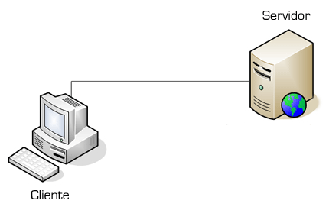
Comunicación entre procesos
Proceso: programa que corre en un sistema final.
Dentro del sistema final dos procesos se comunican usando comunicación entre proceso (definida por el sistema operativo).
Procesos en diferentes sistemas finales se comunican vía intercambio de mensajes.
Proceso Cliente: proceso que inicia la comunicación.
Proceso servidor: proceso que espera por ser contactado.

Slide 9
Socket
API(Application Programming Interface)
  debemos elegir el protocolo de transporte.
  podemos definir algunos parámetros del protocolo.
Procesos que envían/reciben mensajes a/desde la red a través de una interface.
socket son análogos a puertas
  Proceso transmisor:
    saca mensajes por la puerta.
    confía en la infraestructura de transporte al otro lado de la puerta, la cual lleva los mensajes al socket en el proceso receptor.
host o
servidor
host o
servidor
Controlado por
el desarrollador
proceso
proceso
socket
interface
socket
TCP
buffers,
variables
TCP
buffers,
variables
Internet
Controlado por
el Sistema Operativo

Slide 10

Direccionamiento de procesos
Para que un proceso reciba un mensaje, éste debe tener un identificador.
Un host tiene una dirección IP única de 32 bits.
¿Es suficiente la dirección IP para identificar un proceso en un host?
El identificador incluye la dirección IP y un número de puerta asociado con el proceso en el host.
Ejemplo de números de puertas:
    Servidor HTTP: 80
    Servidor de Mail: 25

Slide 11

Servicios de Transporte en la Aplicación
Transferencia de datos confiable
Algunas aplicaciones (audio/video) pueden tolerar pérdida.
Otras (transferencia de archivos, telnet) requieren transferencia 100% confiable.
Tasa de transferencia
Garantizar una tasa de transferencia.
  Aplicaciones con ancho de banda sensitivo(bandwith-sensitive application)
    aplicaciones multimedia
  Aplicaciones elásticas(elastic application)
    E-mail, FTP
Retardo
Algunas aplicaciones ( Telefonía Internet, juegos interactivos, teleconferencias) requieren bajo retardo para ser “efectivas”.
Seguridad
Integridad de datos, encriptación, autenticación, etc.

Slide 12
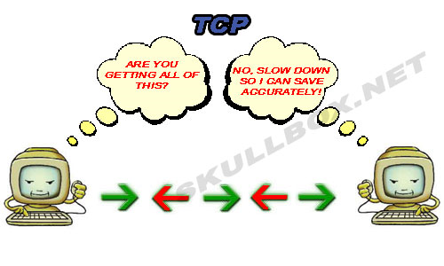
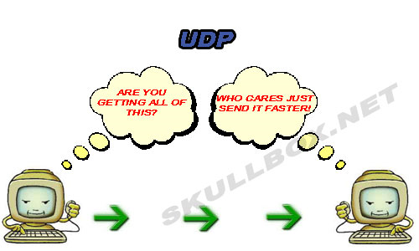
Servicios de protocolos de Transporte en Internet
Servicio UDP
Transferencia de datos no confiable entre proceso Tx y Rx.
No provee
  acuerdo entre los procesos
  confiabilidad
  control de flujo
  control de congestión
  garantías de retardo o ancho de banda.
Servicio TCP
Orientado a la conexión: acuerdo requerido entre procesos cliente y servidor antes de transferencia.
Transporte confiable entre proceso Tx y Rx.
Control de flujo: Tx no sobrecargará al Rx.
Control de congestión: frena al Tx cuando la red está sobrecargada.
No provee garantías de retardo ni ancho de banda mínimos.

Slide 13
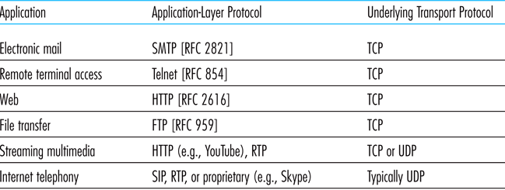
Aplicaciones populares en Internet

Slide 14
Protocolos de la capa de Aplicación
Definen como un proceso de la capa de Aplicación se puede ejecutar en diferentes sistemas finales.
En general se definen:
  Tipo de mensaje de intercambio → mensaje de petición o mensaje de respuesta.
  La sintaxis de los varios tipos de mensajes → cómo los campos están delimitados.
  El significado de cada campo.
  Las reglas que determinan cómo y cuándo un proceso envía y responde los mensajes.
Algunos de los protocolos están especificados en RFC.

Slide 15
Web y HTTP
Una página Web consiste de objetos.
  Objetos → archivos HTML, imágenes JPEG, Java applet, archivos de audio.
  Páginas Web consisten de un archivo HTML base el cual incluye varias referencias a objetos.
Cada objeto es direccionable por un URL(Uniform Resource Locator).
  Ejemplo URL:
www.elo.utfsm.cl/images/logoelo.png
Nombre de la máquina
Nombre de ruta

Slide 16

HTTP generalidades
HTTP (HyperText Transfer Protocol)
Protocolo de la capa Aplicación de la Web.
Modelo cliente/servidor
  cliente: browser que requiere, recibe, “despliega” objetos Web.
  servidor: Servidor Web envía objetos en respuesta a requerimientos.
HTTP 1.0: RFC 1945
HTTP 1.1: RFC 2068
HTTP request
PC running
Explorer
HTTP response
HTTP request
Server
running
Apache Web
server
HTTP response
Mac running
Navigator

Slide 17
Con TCP
Cliente inicia conexión TCP (crea socket) al servidor, puerto 80.
Servidor acepta conexión TCP desde el cliente.
Mensajes HTTP (mensajes del protocolo de capa Aplicación) son intercambiados entre browser (cliente HTTP) y servidor Web (servidor HTTP)
Se cierra la conexión TCP.
HTTP no conserva el estado “es sin estado”
El servidor no mantiene información sobre los requerimientos del cliente.

Slide 18
Conexiones HTTP
HTTP No-persistente
A lo más un objeto es enviado por una conexión TCP.
HTTP/1.0 usa HTTP no-persistente.
HTTP Persistente
Múltiples objetos pueden ser enviados por una única conexión TCP entre el cliente y servidor.
HTTP/1.1 usa conexiones persistentes de forma predeterminada.

Slide 19
HTTP no-persistente
Supongamos que el usuario ingresa al siguiente URL www.someSchool.edu/someDepartment/home.index
(contiene texto,
referencias a 10
imágenes jpeg )
1a. Cliente HTTP inicia una conexión TCP al servidor HTTP (proceso) en www.someSchool.edu en el puerto 80.
1b. Servidor HTTP en host www.someSchool.edu esperando por conexiones TCP en puerto 80 “acepta” conexión, notifica al cliente.
2. Cliente HTTP envía mensaje de requerimiento (conteniendo el URL) por el socket de la conexión TCP. El mensaje indica que el cliente quiere el objeto
someDepartment/home.index
3. El servidor HTTP recibe el mensaje de requerimiento, forma el mensaje de respuesta que contiene el objeto requerido y envía el mensaje por su socket.
tiempo

Slide 20
4. Servidor HTTP cierra la conexión.
5. Cliente HTTP recibe el mensaje respuesta que contiene el archivo html y despliega el html. Analizando el archivo html, encuentra 10 referencias a objetos jpeg.
tiempo
6. Pasos 1-5 son repetidos para cada uno de los 10 objetos jpeg.

Slide 21
Modelo para tiempo de respuesta
Definición de RTT: tiempo ocupado en enviar un paquete pequeño desde el cliente al servidor y su regreso.
Tiempo de respuesta
Un RTT para iniciar la conexión.
Un RTT por requerimiento HTTP y primeros bytes de la respuesta.
Tiempo de transmisión del archivo.
total = 2RTT + tiempo de transmisión
initiate TCP
connection
RTT
request
file
RTT
time to
transmit
file
file
received
time
time

Slide 22
Problemas de HTTP no-persistente
Requiere 2 RTTs por objeto.
OS debe trabajar y dedicar recursos para cada conexión TCP.
El navegador abre conexiones paralelas generalmente para traer objetos referenciados.

Slide 23
HTTP persistente
El servidor deja las conexiones abiertas después de enviar la respuesta.
Mensajes HTTP subsecuentes entre los mismos cliente/servidor son enviados por la conexión abierta.
Persistencia sin “pipelining”
Cliente envía nuevo requerimiento sólo cuando el previo ha sido recibido.
Un RTT por cada objeto referenciado.
Persistencia con “pipelining”
determinado en HTTP/1.1
cliente envía requerimientos tan pronto éste encuentra un objeto referenciado.
Tan pequeño como un RTT por todas las referencias.

Slide 24
Formato del mensaje HTTP
Dos tipos de mensajes HTTP: petición y respuesta
Mensaje de petición HTTP
  ASCII (formato legible)
Línea de petición
(GET, POST, HEAD,
PUT y DELETE)
GET /somedir/page.html HTTP/1.1
Host: www.someschool.edu
User-agent: Mozilla/4.0
Connection: close
Accept-language:fr
(carriage return, line feed extra)
Líneas de encabezado
Indica fin de mensaje

Slide 25
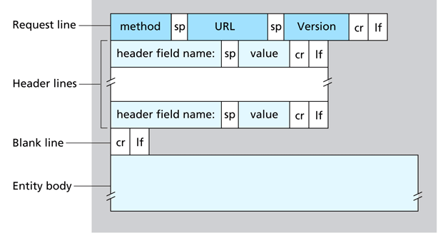
Formato general
petición de HTTP

Slide 26
Métodos de HTTP
HTTP/1.1
GET
POST
HEAD
PUT
DELETE
HTTP/1.0
GET
POST
HEAD

Slide 27
Mensaje de respuesta de HTTP
Línea de estatus
(código de estatus
del protocolo
Frase de estatus)
HTTP/1.1 200 OK
Connection close
Date: Thu, 06 Aug 1998 12:00:15 GMT
Server: Apache/1.3.0 (Unix)
Last-Modified: Mon, 22 Jun 1998 …...
Content-Length: 6821
Content-Type: text/html
data data data data data ...
Líneas de
encabezado
data, e.g.,
archivo
HTML solicitado

Slide 28
Códigos de respuesta de HTTP
200 OK
  petición exitosa.
301 Moved Permanently
  Se movió el objeto pedido. La nueva ubicación es especificada en el mensaje (Location:).
400 Bad Request
  Petición no entendida por el servidor.
404 Not Found
  Documento no encontrado en el servidor.
505 HTTP Version Not Supported

Slide 29
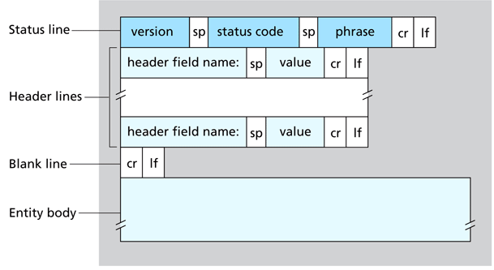
Formato general
respuesta de HTTP

Slide 30
¿Cómo se ve un mensaje real de respuesta de HTTP?
1. Telnet a un servidor:
abre una conexión TCP al puerto 80
(puerto servidor HTTP por omisión)
Cualquier cosa ingresada es enviada
al puerto 80 de cis.poly.edu
telnet cis.poly.edu 80
2. Escribir una petición GET HTTP:
Hasta el último dar doble returno de carro,
enviamos un GET request
mínimo (pero completo) al servido
HTTP
GET /~ross/ HTTP/1.1
Host: cis.poly.edu
3. Observe el mensaje de respuesta enviado por el servidor HTTP!

Slide 31
Estado usuario-servidor: cookies
Muchos sitios Web importantes
usan cookies
Componentes:
  Línea encabezado cookie en el mensaje respuesta HTTP.
  Línea de encabezado cookie en petición HTTP.
  Archivo cookie es almacenado en la máquina del usuario y administrada por su navegador.
  Base de datos en sitio Web.
Ejemplo:
  Susana accede Internet siempre desde el mismo PC.
  Ella visita Amazon.com por primera vez. En el pasado ella visitó el sitio e-Bay.
  Cuando la petición HTTP inicial llega al sitio
    se crea un ID único y
    crea una entrada en la base de datos para ese ID.

Slide 32
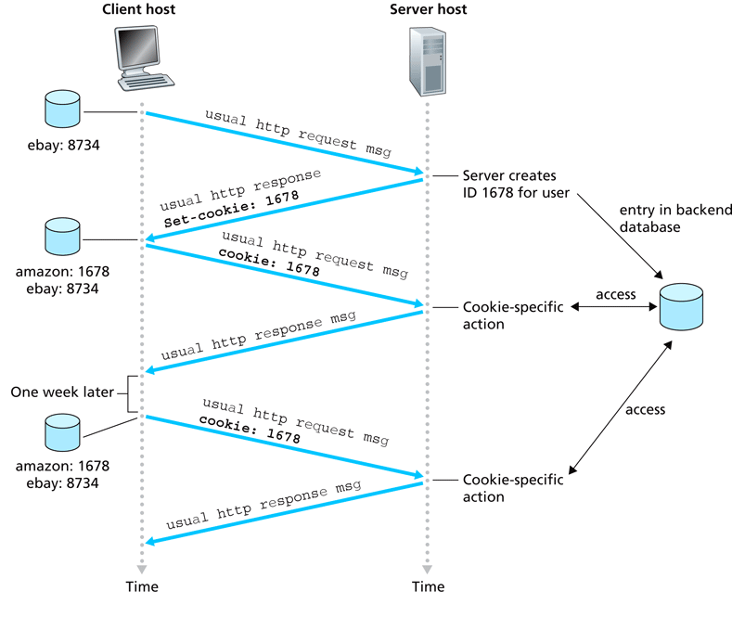

Ejemplo:

Slide 33

¿Qué pueden transportar
las cookies?
autorización
shopping carts
sugerencias
Estado de la sesión del usuario (Web e-mail)
[RFC 2965]
Cookies y privacidad:
Cookies permiten que el sitio aprenda mucho sobre uno.
Podríamos proveer nombre y correo al sitio.
Motores de búsqueda usan redirecciones y cookies para aprender aún más.
Compañías de avisos obtienen información de los sitios WEB.

Slide 34
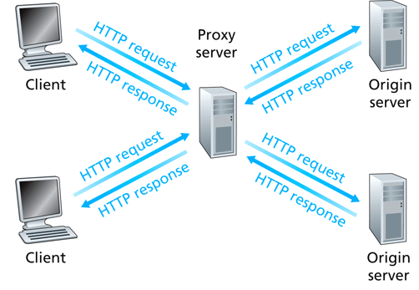
Web cache (servidores proxy)
Objetivo: satisfacer el requerimiento del cliente sin involucrar al servidor
destino.
Usuario configura el browser: Acceso Web vía cache.
Browser envía todas las peticiones HTTP al cache.
  Si objeto está en cache → cache retorna objeto.
  Sino → cache pide los objetos desde el servidor Web, y retorna el objeto al cliente.

Slide 35
Utilidades de Web cache
Cache actúan como clientes y servidores.
Típicamente el cache está instalado por ISP (universidad, compañía, ISP residencial).
Por qué Web caching?
Reduce tiempo de respuesta de las peticiones del cliente.
Reduce tráfico de los enlaces Internet de la institución.
Internet densa con caches y permite a proveedores de contenido “pobres” (no $$) entregar contenido en forma efectiva.

Slide 36
Ejemplo de Cache
Suposiciones
Tamaño promedio de objetos = 100,000 bits
Tasa de requerimientos promedio desde browsers de la institución al servidor WEB = 15/sec
Retardo desde el router institucional a cualquier servidor web y su retorno = 2 sec
Consecuencias
utilización de la LAN = 15%
utilización del enlace de acceso = 100%
Retardo total = retardo Internet + retardo de acceso + retardo LAN
= 2 sec + minutos + millisegundos
Servidores
web
Internet
pública
1.5 Mbps
Enlace se acceso
Red
institucional
10 Mbps LAN
Sin Cache
institucional

Slide 37
Posible solución
Aumentar ancho de banda del enlace a, por ejemplo, 10 Mbps
Consecuencias
Utilización de la LAN = 15%
Utilización del enlace de acceso = 15%
Retardo Total = Retardo Internet + retardo de acceso + retardo LAN
= 2 sec + msecs + msecs
A menudo un upgrade caro.
Servidores
web
Internet
pública
10 Mbps
Enlace se acceso
Red
institucional
10 Mbps LAN
Sin cache
institucional

Slide 38
Instalar un web Cache
Supongamos tasa de éxito¹ (acierto) de 0.4
Consecuencias
40% de los requerimientos serán satisfechos en forma casi inmediata (~10 msec)
60% de los requerimientos satisfechos por el servidor WEB
Utilización del enlace de acceso es reducido al 60%, resultando en retardo despreciable (digamos 10 msec)
Retardo total = Retardo Internet + retardo acceso + retardo LAN = 0.6*(2.01) sec + 0.4*0.01 < 1.3 sec
Servidores
Web
Internet
pública
1.5 Mbps
Enlace de acceso
Red
institucional
10 Mbps LAN
Cache
institucional
¹Tasa de éxito: Fracción de los requerimientos satisfechos por la cache.

Slide 39
Get Condicional
Objetivo: no enviar objetos si el cache tiene la versión actualizada.
Cache: especifica la fecha de la copia en la petición HTTP.
  If-modified-since: <date>
Servidor: responde sin el objeto si la copia de la cache es la última.
  HTTP/1.0 304 Not Modified
cache
server
HTTP request msg
If-modified-since: <date>
object
not
modified
HTTP response
HTTP/1.0
304 Not Modified
HTTP request msg
If-modified-since: <date>
object
modified
HTTP response
HTTP/1.0 200 OK
<data>

Slide 40
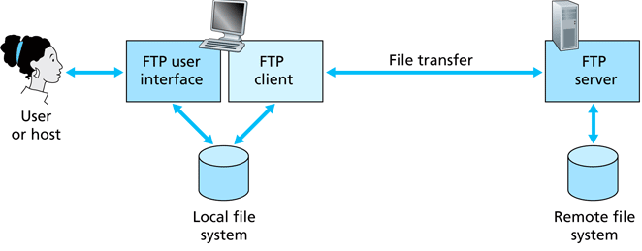
FTP → File Transfer Protocol
Transferencia de archivos a/desde el host remoto
Sigue modelo cliente/servidor
  cliente: sitio que inicia la transferencia (ya sea a/desde sitio remoto)
  servidor: host remoto
RFC 959
Servidor FTP: puerto 21

Slide 41
Conexiones FTP
Cliente FTP contacta servidor FTP en puerto 21, especificando TCP como protocolo de transporte.
El cliente obtiene autorización sobre el control de la conexión.
El cliente navega en el directorio remoto enviando comandos sobre la conexión de control.
Cuando el servidor recibe una petición de transferencia de archivo(get), el servidor abre una conexión de datos hacia el cliente.
Después de la transferencia un archivo, el servidor cierra la conexión.
TCP conexión de control
puerto 21
Cliente
FTP
TCP conexión de datos
puerto 20
Servidor
FTP
El servidor abre una segunda conexión TCP de datos para transferir otro archivo.
Conexión de control: “out of band” (fuera de banda).
Servidor FTP mantiene “estado”; directorio actual, cuenta de usuario conectado.

Slide 42
Comandos FTP
Algunos comandos:
Son enviados como texto ASCII vía el canal de control
USER username
PASS password
LIST retorna la lista de archivos del directorio actual.
RETR filename baja un archivo (get).
STOR filename almacena (put) archivo en host remoto.
Algunos códigos de respuesta
Código estatus y frases (como en HTTP)
331 Username OK, password required
125 data connection already open; transfer starting
425 Can’t open data connection
452 Error writing file

Slide 43
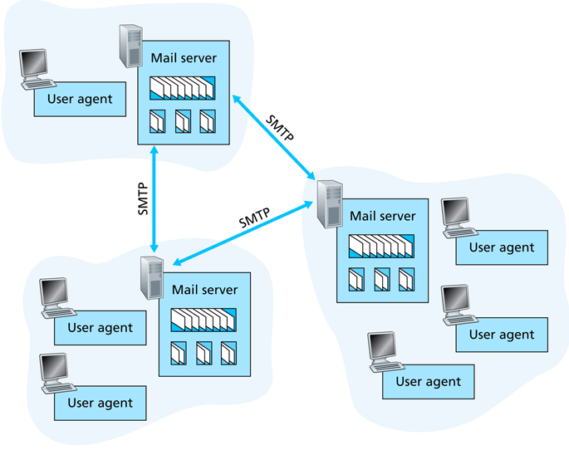


Correo Electrónico
Tres mayores componentes:
Agente usuario
Servidor de correo
Protocolo SMTP(Simple Mail Transfer Protocol)
Agente Usuario
También conocido como “lector de correo”.
Escritura, edición, lectura de mensajes de correos.
Eudora, Outlook, Netscape Messenger
Mensajes de salida y entrada son almacenados en servidor.

Slide 44
Servidor de Correo
Casilla contiene mensajes de entrada para el usuario.
Cola de mensajes de los correos de salida.
SMTP: Protocolo entre servidores de correo para enviar mensajes e-mail
  cliente: servidor que envía el correo.
  “servidor”: servidor que recibe el correo.
SMTP [RFC 2821]
Usa TCP para transferir confiablemente mensajes e-mail desde el cliente al servidor, puerto 25.
Transferencia directa: servidor envía correos al servidor receptor.
Tres fases en la transferencia
  Handshaking
  Transferencia de mensajes
  Cierre
Interacción comandos/respuestas
  comandos: Texto ASCII
  respuesta: código de estatus y frase.
Mensajes deben ser enviados en ASCII de 7-bits

Slide 45


Escenario: Alicia envía mensaje a Bob
Alicia utiliza un agente usuario para crear el mensaje para bob@someschool.edu.
El agente de Alicia envía el mensaje a su servidor de correo; el mensaje se pone en cola de salida.
Lado cliente de SMTP abre una conexión TCP con el servidor de correo de Bob.
El cliente SMTP envía el mensaje de Alicia por la conexión TCP.
EL servidor de correo de Bob pone el mensaje en su casilla.
Bob invoca su agente usuario para leer el mensaje.
1
mail
server
mail
server
user
agent
user
agent
2
3
6
4
5

Slide 46
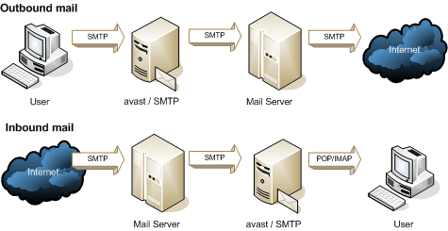
Interacción con SMTP
telnet servername 25
Ver respuesta 220 desde el servidor
Ingresar los comandos HELO, MAIL FROM, RCPT TO, DATA, QUIT.
El detalle de cada uno de los encabezados se encuentran especificados en el RFC 822.
Estos comandos nos permite enviar correo sin usar el cliente de correo.
En resumen:
SMTP usa conexiones persistentes.
SMTP requiere que el mensaje (encabezado y cuerpo) sean en ASCII de 7-bits.
Servidor SMTP usa CRLF.CRLF para terminar el mensaje.

Slide 47
Comparación con HTTP
HTTP: pull (saca contenido desde servidor).
SMTP: push (pone contenido en servidor).
Ambos tienen interacción comando/respuesta en ASCII, y tienen códigos de estatus.
HTTP: cada objeto es encapsulado en su propio mensaje.
SMTP: múltiples objetos son enviados en un mensaje multiparte.

Slide 48
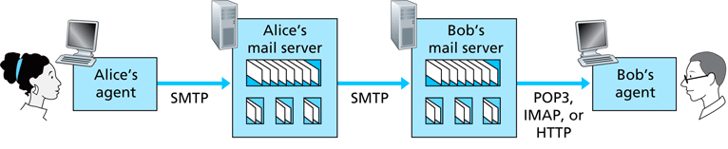
Protocolos del correo electrónico
SMTP: permite envió y almacenamiento de correo en servidor del destinatario.
Protocolo de acceso a correo: permite extraer correo desde el servidor
  POP: Post Office Protocol [RFC 1939]
    Autorización, Transacción y Actualización. <110>
  IMAP: Internet Mail Access Protocol [RFC 3501]
    Permite manipulación de los mensajes almacenados en el servidor <143>
  HTTP: Hotmail , Yahoo! Mail, etc. <80>

Slide 49
Protocolo POP3(Post Office Protocol)
S: +OK POP3 server ready
C: user bob
S: +OK
C: pass hungry
S: +OK user successfully logged on
Fase de autorización
Comandos del cliente:
  user: declara username
  pass: password
Respuestas del servidor:
  +OK
  -ERR
Fase transacción, cliente:
list: lista números de mensajes
retr: extrae mensajes por su número
dele: borra
quit:
C: list
S: 1 498
S: 2 912
S: .
C: retr 1
S: <message 1 contents>
S: .
C: dele 1
C: retr 2
S: <message 1 contents>
S: .
C: dele 2
C: quit
S: +OK POP3 server signing off
Tamaño del mensaje

Slide 50

Observaciones
En el ejemplo previo usa modo “bajar y borrar”.
Bob no puede releer el correo si cambia el cliente.
“bajada y conserva”: obtiene copia de los mensajes en diferentes clientes.
POP3 no mantiene el estado de una sesión a otra (“stateless”).

Slide 51

Protocolo IMAP (Internet Message Access Protocol)
Mantiene todos los mensajes en el servidor.
Permite que el usuario organice sus correos en carpetas.
Permite tener acceso al correo electrónico desde cualquier equipo que tenga una conexión a Internet.
Permite visualizar los mensajes de manera remota sin la necesidad de descargar los mensajes.
IMAP mantiene el estado del usuario de una sesión a otra:
  Nombre de carpetas mapeo entre Ids (identificadores) de mensajes y nombres de carpetas.

Slide 52

DNS(Domain Name System)
¿Cómo se identifica un sistema final (host)
y un enrutador en Internet?
Nombre (hostname)
Dirección IP (IP addresses)
¿Quién mapea entre direcciones IP y nombres?

Slide 53
DNS es una base de datos distribuida y jerárquica que almacena información asociada a nombres de dominio en redes como Internet.
Uso común, asignación de nombres de dominio a direcciones IP.
RFC 1034 y RFC 1035.
Componentes DNS
  Clientes DNS → genera peticiones DNS de resolución de nombres.
  Servidores DNS → contesta las peticiones.

Slide 54
Servicios DNS
Traducción de nombre de host a dirección IP.
Alias para host (Host aliasing)
  Nombre complicado del host (canonical hostname), por lo tanto se asigna al host uno o más alias.
Alias para servidor de correo
Distribución de carga
  Servidores Web replicados: conjunto de direcciones IP para un nombre canónico.

Slide 55
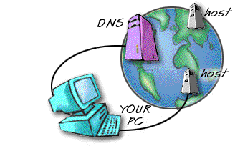
¿Cómo trabaja DNS?
El cliente envía un mensaje de pregunta(query message).
Todos los mensajes de pregunta y respuesta se envían a través de un datagrama UDP por el puerto 53.
El servidor envía el mensaje de respuesta.
Comando nslookup.

Slide 56
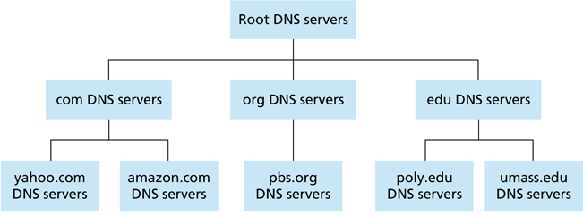
Base de datos jerárquica y distribuida
Consulta IP de www.amazon.com
Cliente consulta al servidor raíz para encontrar servidor DNS de com
Cliente consulta servidor DNS com para obtener servidor DNS de amazon.com
Cliente consulta servidor DNS amazon.com para obtener dirección IP de www.amazon.com

Slide 57
Clasificación de servidores DNS
Root DNS servers: existen 13 servidores en Norte América.
Top-level domain (TLD) servers: responsable por com, org, net, edu, etc., y todos los dominios superiores de cada país: uk, fr, ca, jp, cl, etc..
  Network solutions mantiene servidores para el TLD de com.
  Educause para el TLD de edu.
  Nic para el TLD de cl.
Servidores DNS autoritarios: son servidores DNS de las organizaciones y proveen mapeos autoritarios entre host e IP (Web y mail).
  Éstos pueden ser mantenidos por la organización o el proveedor de servicio.

Slide 58
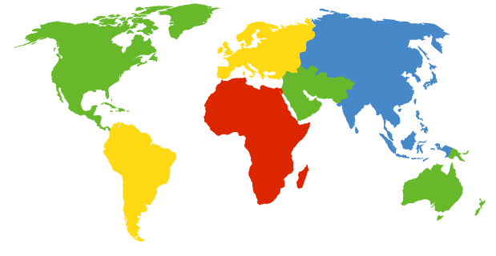
Servidores raíces DNS
Son contactados por el servidor Local cuando no puede resolver un nombre.
Servidor Raíz:
  Contacta al servidor Autoritario de la zona superior (.com) si la búsqueda del nombre es desconocido para él.
  Obtiene la búsqueda (propio o desde otro servidor Raíz).
  Retorna la búsqueda al servidor Local.
a Verisign, Dulles, VA
c Cogent, Herndon, VA (also Los Angeles)
d U Maryland College Park, MD
g US DoD Vienna, VA
h ARL Aberdeen, MD
j Verisign, ( 11 locations)
k RIPE London (also Amsterdam, Frankfurt)
i Autonomica, Stockholm (plus 3 other locations)
m WIDE Tokyo
e NASA Mt View, CA
f Internet Software C. Palo Alto, CA (and 17 other locations)
b USC-ISI Marina del Rey, CA
l ICANN Los Angeles, CA

Slide 59
Servidor DNS Local
No pertenece estrictamente a la jerarquía.
Cada ISP (ISP residencial, compañía, universidad) tiene uno.
  También son llamados “servidor de nombre por omisión” (default name server).
Cuando un host hace una consulta DNS, ésta es enviada al servidor DNS local.
  Actúa como proxy, re-envía consulta dentro de la jerarquía.

Slide 60
Ejemplo 1
Servidor DNS raíz
Host en cis.poly.edu
  quiere la dirección IP de gaia.cs.umass.edu
2
3
Servidor DNS TLD
4
5
Puerto 53
Servidor DNS local
dns.poly.edu
7
6
1
8
Servidor DNS autoritario
dns.cs.umass.edu
Host que colsulta
cis.poly.edu
Consulta interactiva
gaia.cs.umass.edu

Slide 61
Ejemplo 2
root DNS server
2
3
7
6
Consulta
recursiva
TLD DNS server
local DNS server
dns.poly.edu
5
4
1
8
authoritative DNS server
dns.cs.umass.edu
requesting host
cis.poly.edu
gaia.cs.umass.edu

Slide 62
DNS: Cache y actualización de registros
Una vez que un servidor conoce un mapeo, éste guarda el mapeo.
  Las entradas del cache expiran (desaparecen) después de algún tiempo (www.dnsreport.com).
  Servidores TLD típicamente están en cache de los servidores Locales.
    Así los servidores Raíz no son visitados con frecuencia.
Mecanismos de Actualización/notificación están bajo diseño por el IETF.
  RFC 2136
  http://www.ietf.org/html.charters/dnsind-charter.html

Slide 63
Programación de Socket
Objetivo: aprender cómo construir aplicaciones cliente-servidor que se comunican usando sockets.
API para sockets
Fue introducida en BSD4.1 UNIX, 1981.
El socket es explícitamente creado, usado, y liberado por las aplicaciones.
Sigue el modelo cliente-servidor.
Hay dos tipos de servicios de transporte vía el API de socket:
  Datagramas no confiables.
  Orientado a un flujo de bytes y confiable.
socket
Son locales al host,
creados por la aplicación.
Es una interfaz controlada por el OS (una “puerta”) a través de la cual el proceso aplicación puede tanto enviar como recibir mensajes a/desde el otro proceso aplicación.

Slide 64
Programación de Socket usando TCP
Socket: una puerta entre el proceso aplicación y el protocolo de transporte de extremo a extremo (UCP o TCP).
Servicio TCP: transferencia confiable de bytes desde un proceso a otro.
Controlado por
el desarrollador
de la aplicación
Controlado por
el desarrollador
de la aplicación
proceso
proceso
socket
socket
TCP con
buffers,
variables
TCP con
buffers,
variables
Controlado por el
sistema
operativo
Controlado por el
sistema
operativo
Internet
cliente o
servidor
servidor o
cliente

Slide 65
Programación de Socket con TCP
El cliente debe contactar al servidor
Proceso servidor debe estar corriendo primero.
Servidor debe tener creado el socket (puerta) que recibe al cliente.
El cliente contacta al servidor por:
La creación de un socket TCP local para el cliente.
Especifica la dirección IP y el número de puerto del proceso servidor.
Una vez que el cliente crea el socket: éste establece una conexión TCP al servidor.
Cuando el servidor es contactado por el cliente, el servidor TCP crea un nuevo socket para el proceso servidor y se comunique con el cliente.
  Permite que un servidor hable con múltiples clientes.
  IP y Número de puerto fuente distingue a los clientes.
Punto de vista de la aplicación
TCP provee transferencias de
bytes confiables y en orden
“tubería”(pipe)
entre el cliente y servidor

Slide 66
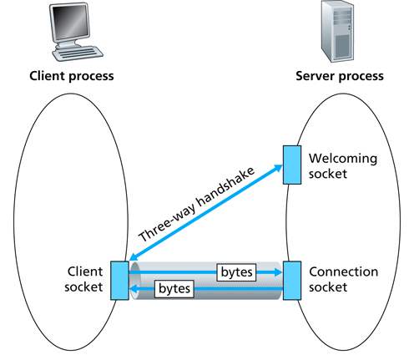
Términos utilizados en los procesos
Un stream (flujo) es una secuencia de caracteres que fluyen hacia o desde un proceso.
Un input stream (flujo de entrada) esta ligado a alguna fuente de entrada para el proceso, por ejemplo: teclado o socket.
Un output stream (flujo de salida) está ligado a una salida del proceso, por ejemplo: monitor o socket.

Slide 67
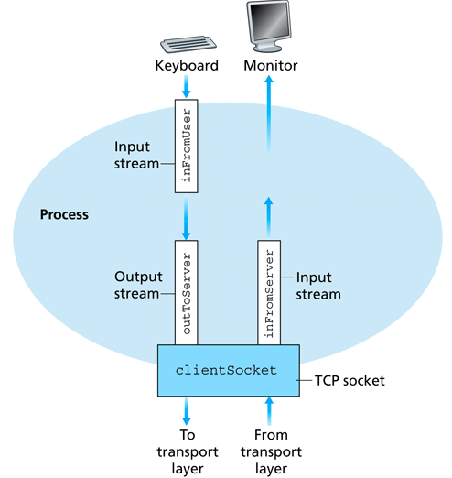
Ejemplo de aplicación cliente-servidor
1) Cliente lee líneas desde la entrada estándar (flujo inFromUser), las envía al servidor vía un socket (flujo outToServer).
2) El servidor lee líneas desde el socket.
3) El servidor las convierte a mayúsculas, y las envía de vuelta al cliente.
4) Cliente lee y muestra la línea modificada desde el socket (flujo inFromServer).
Proceso
cliente

Slide 68
Código Cliente Java (TCP)
import java.io.*;
import java.net.*;
class TCPClient {
public static void main(String argv[]) throws Exception {
String sentence;
String modifiedSentence;
BufferedReader inFromUser =
new BufferedReader(new InputStreamReader(System.in));
Socket clientSocket = new Socket("hostname", 6789);
DataOutputStream outToServer =
new DataOutputStream(clientSocket.getOutputStream());

Slide 69
BufferedReader inFromServer =
new BufferedReader(new
InputStreamReader(clientSocket.getInputStream()));
sentence = inFromUser.readLine();
outToServer.writeBytes(sentence + '\n');
modifiedSentence = inFromServer.readLine();
System.out.println("FROM SERVER: " + modifiedSentence);
clientSocket.close();
}
}

Slide 70
Código Servidor Java (TCP)
import java.io.*;
import java.net.*;
class TCPServer {
public static void main(String argv[]) throws Exception {
String clientSentence;
String capitalizedSentence;
ServerSocket welcomeSocket = new ServerSocket(6789);
while(true) {
Socket connectionSocket = welcomeSocket.accept();
BufferedReader inFromClient =
new BufferedReader(new
InputStreamReader(connectionSocket.getInputStream()));

Slide 71
DataOutputStream outToClient =
new DataOutputStream(connectionSocket.getOutputStream());
clientSentence = inFromClient.readLine();
capitalizedSentence = clientSentence.toUpperCase() + '\n';
outToClient.writeBytes(capitalizedSentence);
}
}
}

Slide 72
Bibliografía
  Computer Networking: A Top Down Approach
  4th edition
  Jim Kurose, Keith Ross
  Addison-Wesley, July 2007, ISBN: 9780321497703
  Network Fundamentals, CCNA Exploration Companion Guide
  Mark A.Dye, Rick McDonald, Antoon W. Rufi
  Cisco Press, Noviembre 2007, ISBN: 9781587132087

